Slide 1



Projet 5 – Segmentez des clients d'un site e-commerce
Parcours Data Scientist

Slide 2

Sommaire
Introduction du projet
Analyse exploratoire
Modélisation des différents essaies et modèle final sélectionné
Contrat de maintenance
Conclusion

Slide 3

Introduction du projet
En tant qu’un consultant dans la société brésilienne spécialisée dans les solutions de vente de e- commerce , les missions en charge sont suivants:
Segmenter les clients
Comprendre les différents comportements des consommateurs
Proposer un contrat de maintenance

Slide 4

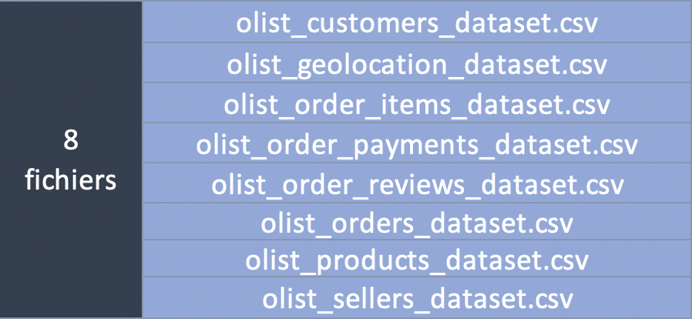
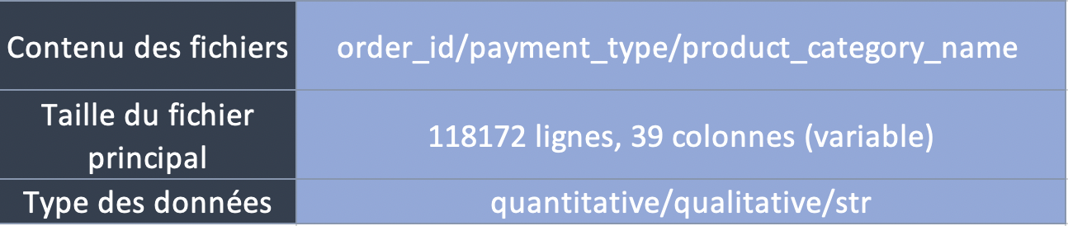
Analyse exploratoire - schéma des données
Notes:
J’ai combien de table dont il y a quel sont intéressant …
Faut changer le schéma

Slide 5
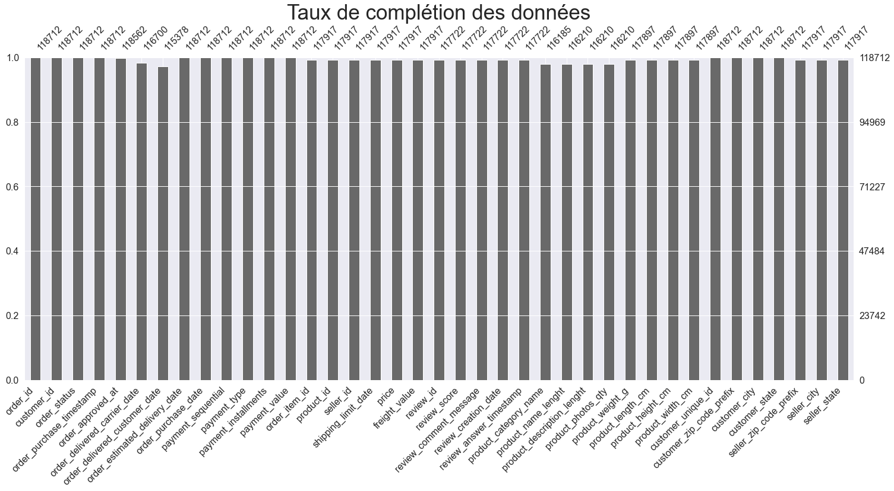
Analyse Exploratoire

Slide 6
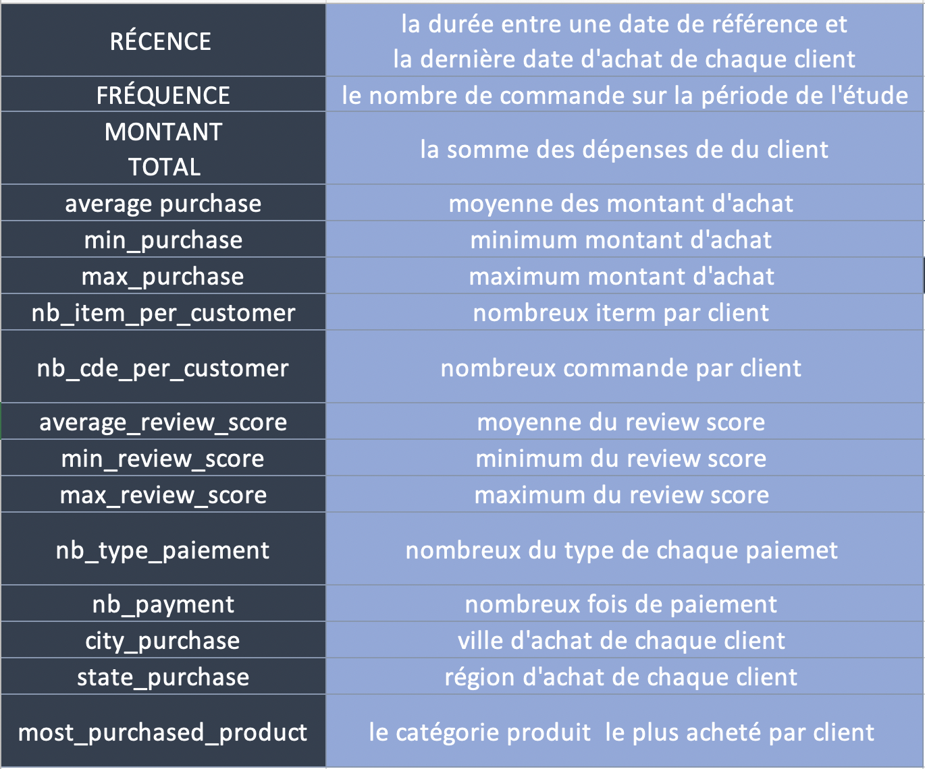
Analyse Exploratoire – Feature Engineering
Création variables quantitative
Notes:
Création

Slide 7
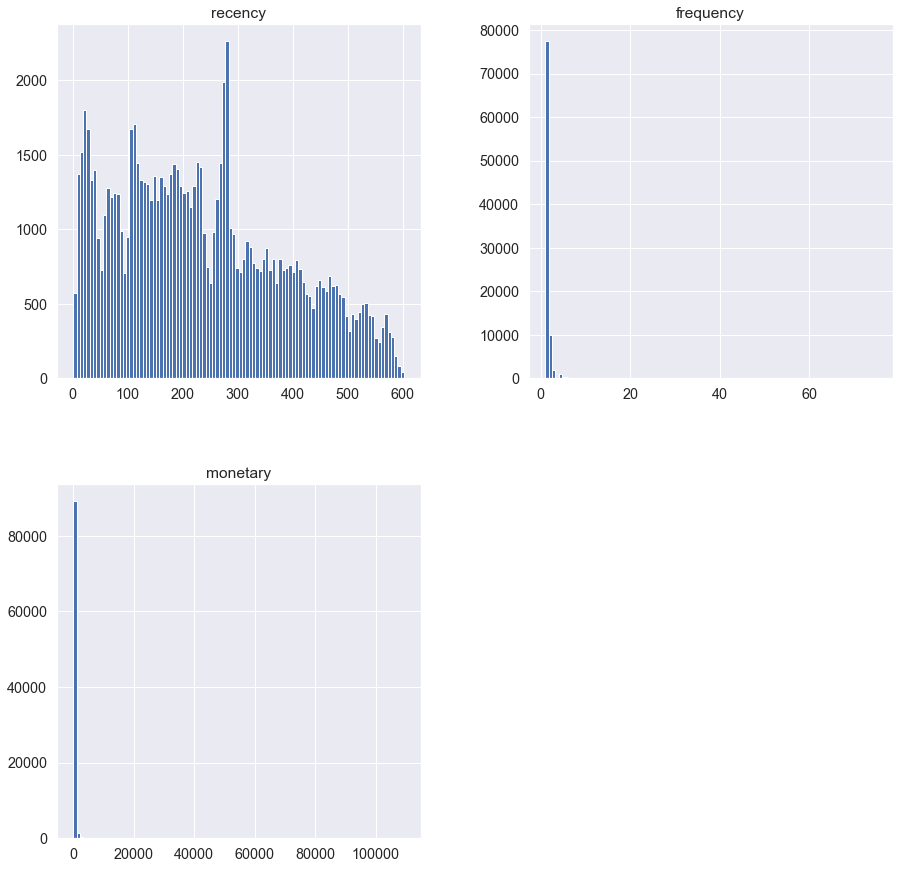
Analyse Exploratoire

Slide 8
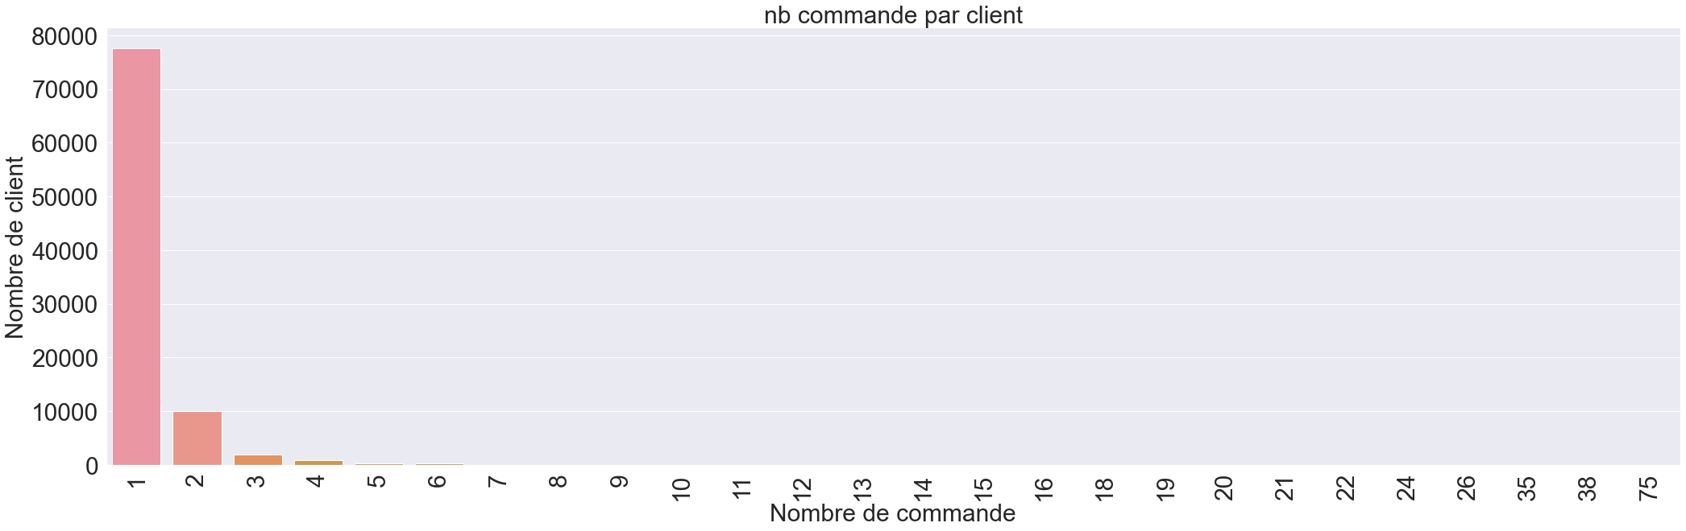
Analyse Exploratoire
3% client qui ont passé qu’une seule commande

Slide 9
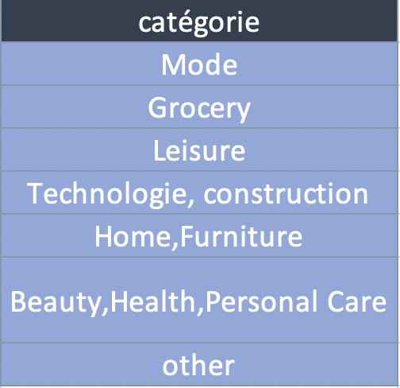
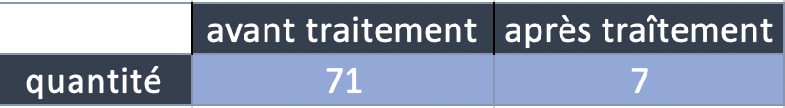
Analyse Exploratoire – Feature Enginnering
Création variables catégorielles

Slide 10
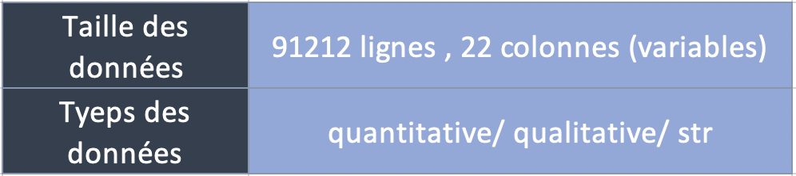
Analyse Exploratoire – Feature Enginnering
Notes:
Vaut

Slide 11
Modélisation – essaie des différents combinaisons
Combinaison1:RFM (récence/ fréquence/ montant)
Combinaison2: RFM + score moyen
Combinaison3: ACP: récence/ fréquence/ montant/montant moyen/montant minimum/montant maximum/nb cde /nb produit/nb_paiement
Combinaison4 ACP + variable catégorielle
Notes:
Faut changer d’après ce que j’ai corrigé ci dessus

Slide 12
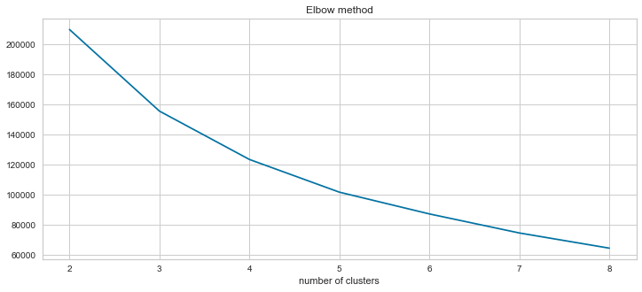
Modélisation - combinaison 1
Méthode du coude

Slide 13
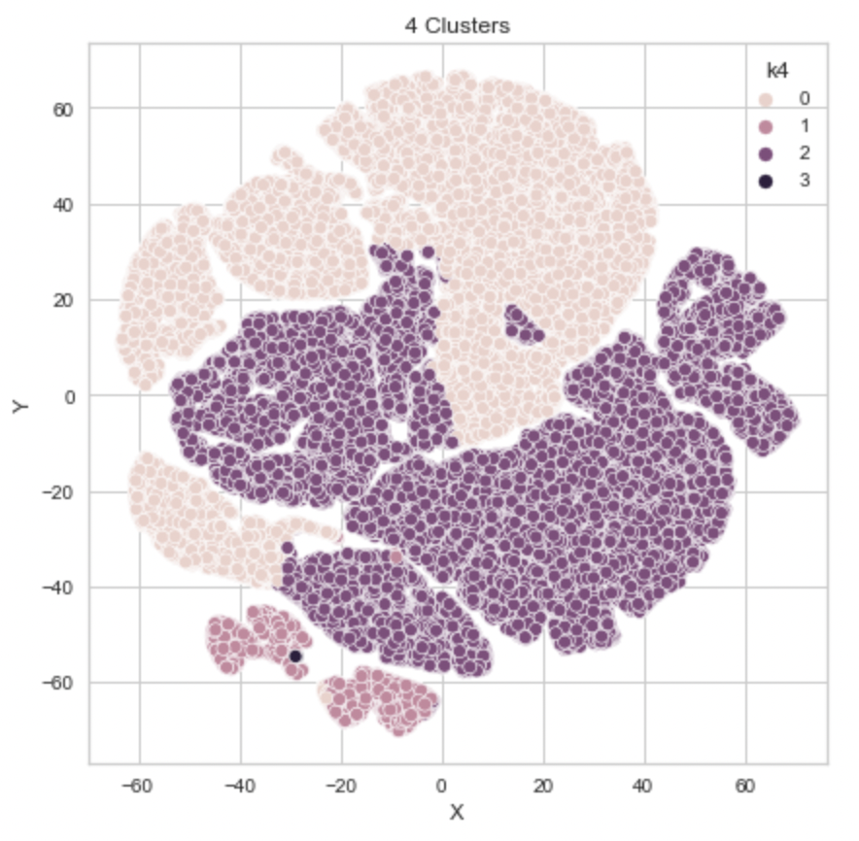
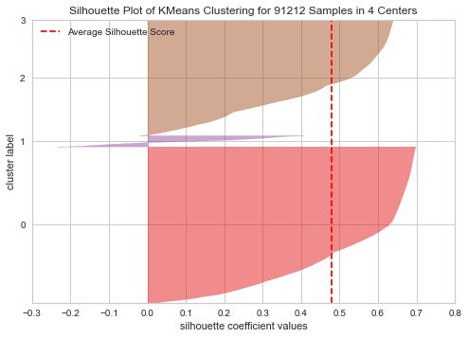
Modélisation - Combinaison 1
Cluster 4 sélectionné
silhouette score : 0.47
Formes des segments
Notes:
Faut prendre 4 ou 5

Slide 14
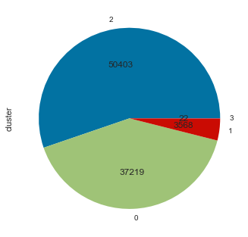
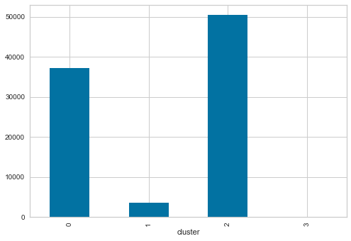
Modélisation - combinaison 1
Notes:
Dans le camembert diretement le nb
Faire attention nommage des xlabel

Slide 15
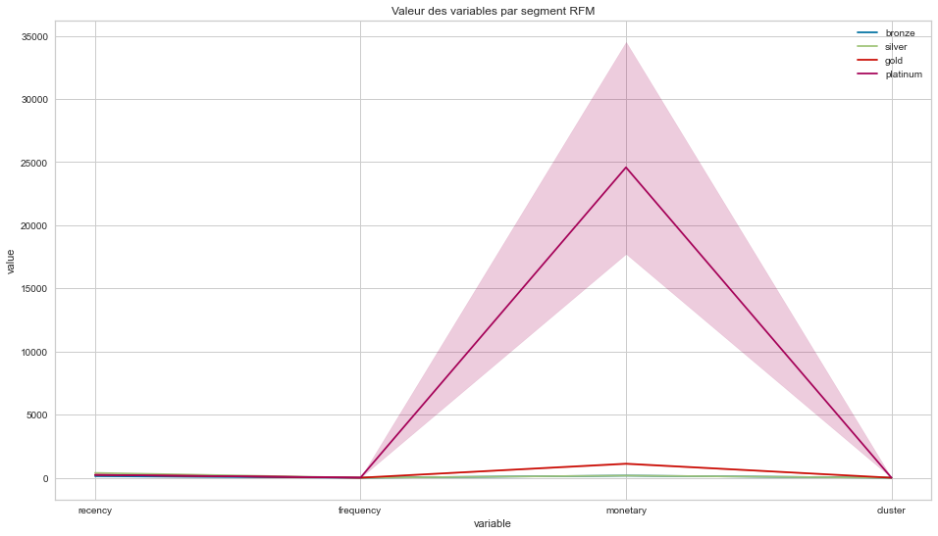
Modélisation - combinaison 1
Cluster 3(platinum): les client qui dépensent le plus
Cluster 1 (gold) : les clients qui dépensent mais pas beaucoup
Cluster 2 & 0 (bronze & silver): les clients perdus

Slide 16
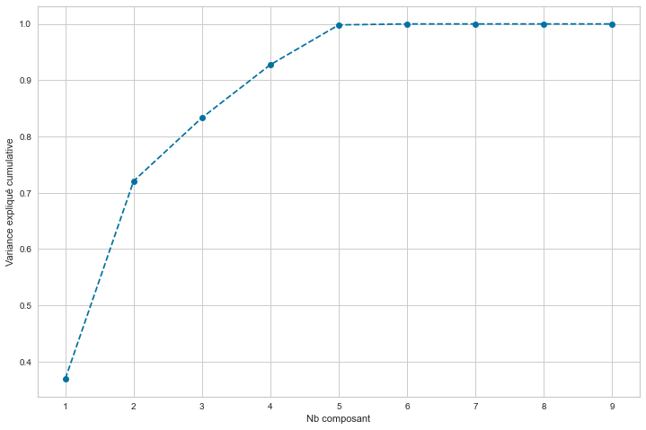
Modélisation - combinaison 3
Premier 4 composants expliquent près de 92% de la variance des données
Notes:
Ca non,

Slide 17
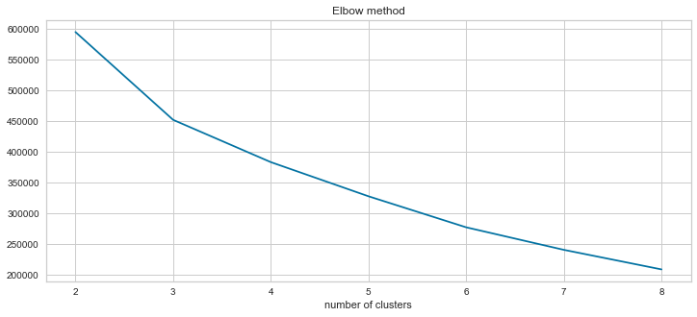
Modélisation – combinaison 3
Méthode du coude

Slide 18
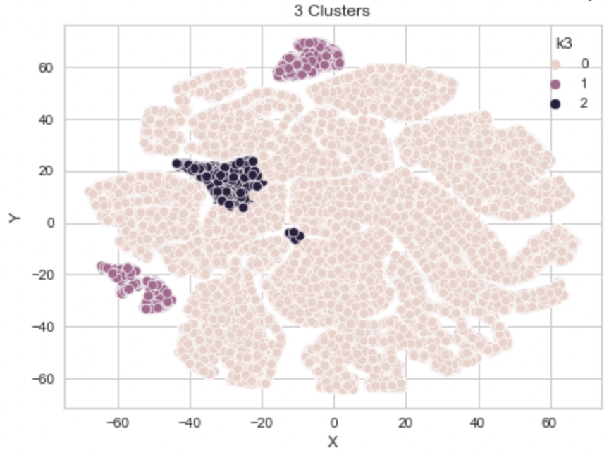
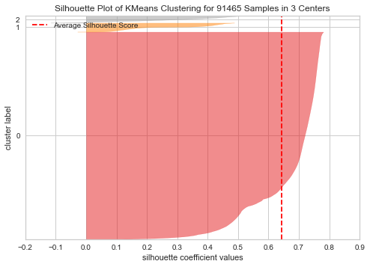
Modélisation - combinaison 3
Cluster 3 sélectionné
silhouette score : 0.64
Formes des segments

Slide 19
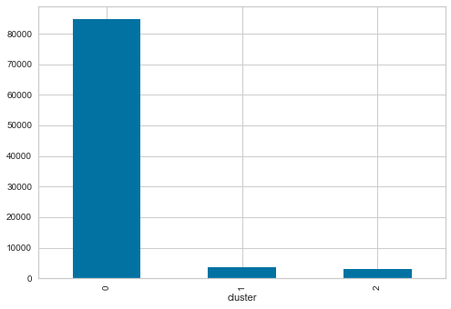
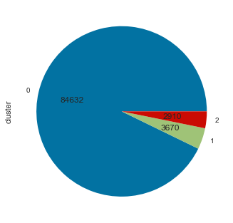
Modélisation - combinaison 3
Nombre de clients par segments

Slide 20
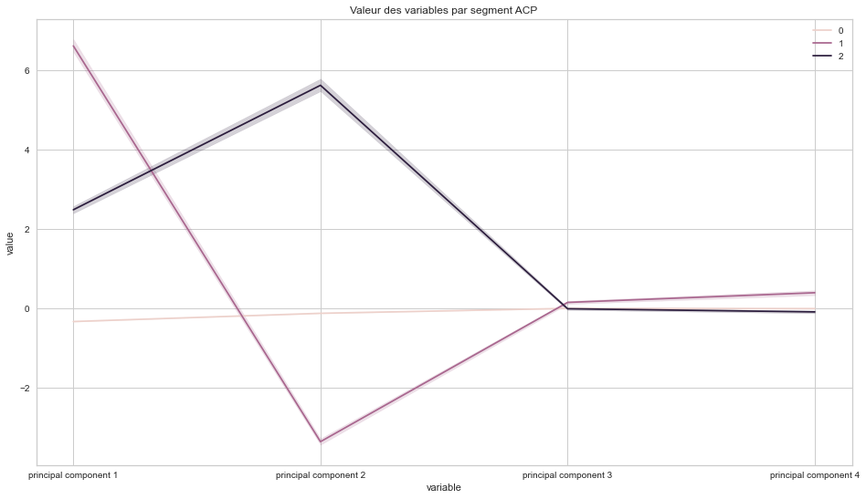
Modélisation – combinaison 3
PC1 = dépense/ PC2 = commande/produit/ PC3 = nb_paiement/ PC4 = récence
Cluster 0 (client perdu): sont des clients qui ne dépensent pas beaucoup et qui ne reviennent pas souvent
Cluster 1 (client potentiel) :sont des clients qui dépensent le plus , qui achètent le moindre produit , au niveau du nb_paiement et récence c'est moyen
Cluster 2 (client fidèle): sont des clients qui dépensent moyennement, qui achètent le plus de produit, au niveau du nb_paiement et récence c'est moyen
Notes:
Combien j’ai obtenu pour inertie

Slide 21
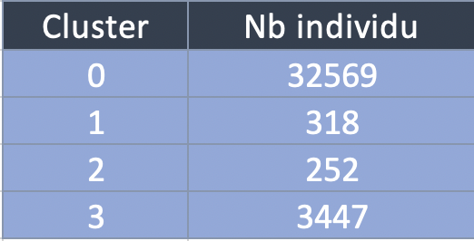
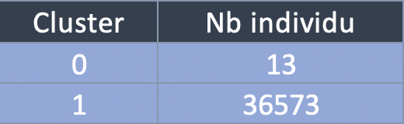
Modélisation – CAH & DBSCAN
Nb échantillon : 40% des données
Silhouette Score: 0.45
Silhouette Score: 0.92

Slide 22
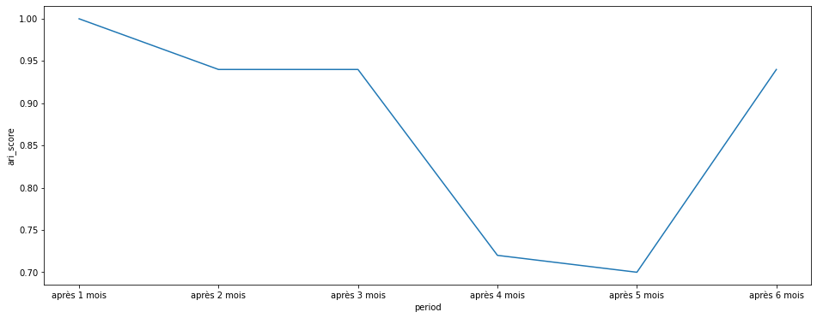
Contrat de maintenance
Un contrat de maintenance est défini pour tout les 3 mois selon le graphique

Slide 23
Conclusion
A travers de la partie feature engineering, nous avons pu obtenir le meilleur résultat avec les 4 premiers
composant de ACP
Suite aux essaies des différents modèles, le modèle K – Means a obtenu un meilleur score de
Silhouette
3 segmentation clients sont été partitionné :
Les clients avec un gros budget qui fréquentent moyennement (client potentiel)
Les clients achètent le plus de produit qui fréquentent moyennement (client fidèle)
Les clients ponctuels (le moindre potentiel)
Après l’étude du contrat de maintenance avec une analyse de ARI, sur les données de 6 premiers mois
de 2017, nous prévoyons une mise à jour tout les 3 mois environ à partir du 7ème mois .

